Slide 1
Análisis del precio de Airbnb: Un estudio de regresión

Slide 2

Agenda
Contexto
Hipótesis y objetivo
EDA
Insights y recomendaciones

Slide 3
Contexto
Contexto comercial
El mercado de alquileres vacacionales es altamente competitivo. Los propietarios de alojamientos deben diferenciarse de la competencia para atraer a los huéspedes. Los huéspedes buscan alojamientos que sean cómodos, asequibles y bien ubicados.
Contexto analítico
Se dispone de un conjunto de datos que contiene información sobre el alojamiento, como precio, ubicación, características, reseñas de los huéspedes, etc. Se pueden utilizar técnicas de análisis de datos para identificar los factores que influyen en la decisión de los huéspedes de reservar un alojamiento.

Slide 4
Hipótesis y objetivo
Hipótesis
¿El tipo de habitación tiene un impacto en el precio? ¿La ciudad donde se encuentra un alojamiento influye en su precio? ¿Existe una correlación entre el precio de un alojamiento y la cantidad de reseñas que tiene?
Objetivos
Regresión: predecir el precio de una vivienda en AirBNB en función de sus características.

Slide 5
Análisis exploratorio de datos

Slide 6
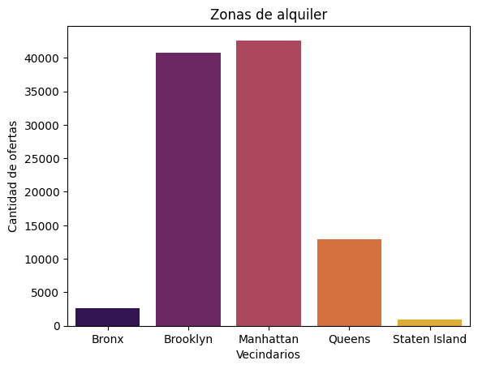
El gráfico muestra el número de ofertas de alquiler en cinco zonas de la ciudad de Nueva York: Bronx, Brooklyn, Manhattan, Queens y Staten Island. El eje horizontal del gráfico muestra las zonas de alquiler, y el eje vertical muestra el número de ofertas de alquiler.Se aprecia que en Manhatthan y Brooklyn son la zonas de más ofertas seguido por Queens.

Slide 7
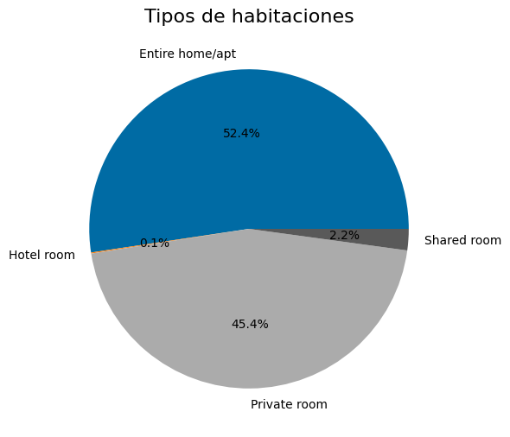
El gráfico muestra la distribución de diferentes tipos de habitaciones.La mayoría de las habitaciones en la plataforma de alojamiento son habitaciones privadas o habitaciones enteras/apartamentos. Esto sugiere que la plataforma es más popular entre los viajeros que buscan un alojamiento privado e independiente

Slide 8
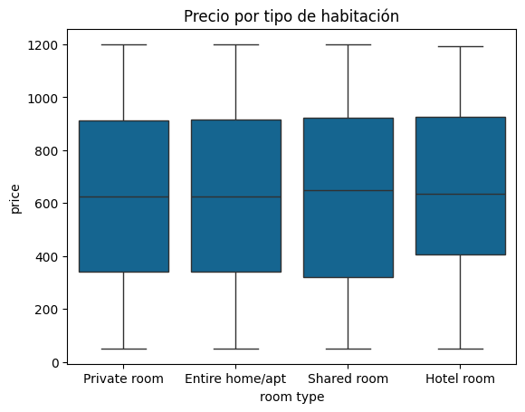
¿El tipo de habitación tiene un impacto en el precio?
El gráfico muestra que el precio promedio de una habitación por noche varía significativamente según el tipo de habitación.Las habitaciones privadas tienen un precio promedio más alto que las habitaciones compartidas

Slide 9
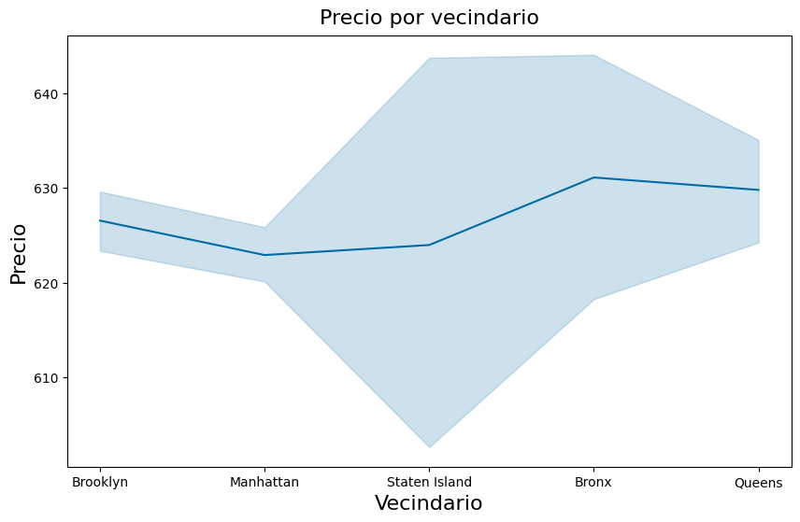
¿La ciudad donde se encuentra un alojamiento influye en su precio?
El gráfico muestra que el precio promedio de un alquiler varía significativamente entre los vecindarios de la ciudad de Nueva York. En Manhattan pueden esperar pagar el precio más alto, mientras que en Staten Island pueden encontrar los precios más baratas.

Slide 10
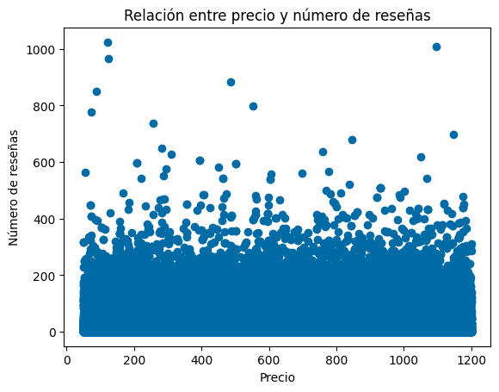
¿Existe una correlación entre el precio de un alojamiento y la cantidad de reseñas que tiene?
Se observa una dispersión considerable en los datos, lo que indica que la relación entre precio y número de reseñas no es totalmente determinística. Existen anuncios con precios altos y pocas reseñas, y viceversa.

Slide 11
Insights y recomendaciones

Slide 12
Recomendaciones basadas en las visualizaciones
Precio:
Establecer un precio competitivo: El precio debe ser acorde con el mercado y las características del alojamiento.
Destacar las características del alojamiento que lo hacen único o valioso, como una ubicación céntrica, una vista espectacular o un diseño moderno, es importante destacarlas en la descripción del anuncio para justificar un precio más alto.
Ubicación:
La ubicación es uno de los factores más importantes que los huéspedes consideran al elegir un alojamiento. Destacar la ubicación del alojamiento en la descripción del anuncio y mencionar las atracciones, restaurantes y servicios cercanos. Ofrecer transporte o información sobre cómo llegar al alojamiento.
En general, las recomendaciones se basan en la idea de que el precio, la ubicación y las características del alojamiento son factores clave que influyen en la decisión de los huéspedes de reservar un alojamiento.

Slide 13
Evaluación de modelos

Slide 14
Después de explorar los datos, observamos que el precio tiene una leve correlación positiva con las siguientes variables:
neighbourhood_group,instant_bookable, cancellation_policy, room type, service free y number of reviews
y una leve correlación negativa con las siguientes variables:
Construccion year, minimum_nights, review rate number y availability 365.
Por lo tanto, decidimos comparar diferentes algoritmos de regresión para predecir el precio (target) de una vivienda en AirBNB en función de sus características (feature).

Slide 15
Comparación entre conjunto de variables

Slide 16
Con el objetivo de identificar patrones ocultos en los datos, se aplicó un análisis de clustering a dos conjuntos de variables. Para seleccionar el número óptimo de clusters en cada conjunto, se calculó el coeficiente de silhouette. Este índice permitió evaluar la calidad de la partición de los datos en función de la cohesión interna y la separación entre clusters
x_1/y_1, igual al número óptimo de cluster.
x_2/y_2, igual o superior al número óptimo de cluster.

Slide 17
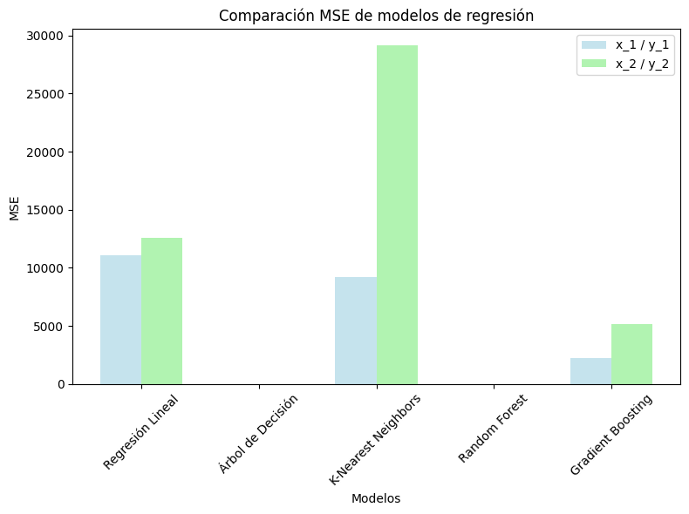
Interpretación del MSE:
Un valor de MSE bajo indica que el modelo predice los valores con mayor precisión, ya que las diferencias entre los valores predichos y reales son menores en promedio. Un valor de MSE alto indica que el modelo predice los valores con menor precisión, ya que las diferencias entre los valores predichos y reales son mayores en promedio.

Slide 18
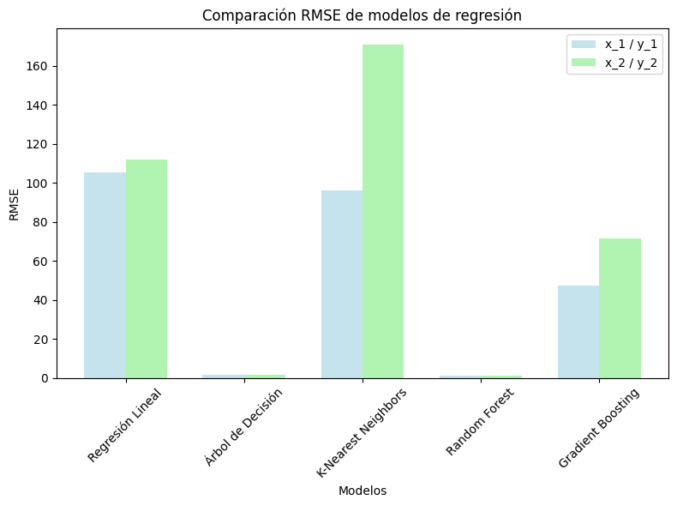
Interpretación del RMSE:
El RMSE se expresa en las mismas unidades que la variable objetivo, lo que facilita la interpretación de la magnitud del error. Un valor de RMSE bajo indica que el modelo predice los valores con mayor precisión, ya que las diferencias promedio entre los valores predichos y reales son menores. Un valor de RMSE alto indica que el modelo predice los valores con menor precisión, ya que las diferencias promedio entre los valores predichos y reales son mayores.

Slide 19
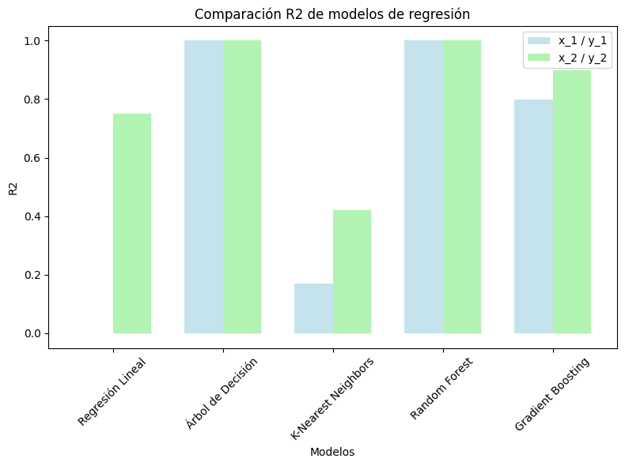
Interpretación del R²:
Un valor de R² mayor que 0.5 generalmente se considera una buena correlación entre las variables. Un valor de R² cercano a 1 indica que el modelo explica casi toda la variabilidad de la variable objetivo. Un valor de R² cercano a 0 indica que el modelo no explica bien la variabilidad de la variable objetivo y puede ser necesario ajustar el modelo o considerar otras variables.

Slide 20
Conclusiones

Slide 21
Basándonos en los resultados proporcionados por las variables podemos extraer lo siguiente:
El modelo con el menor MSE y RMSE es el "Árbol de Decisión".
Esto significa que el modelo predice los precios de Airbnb con la menor diferencia promedio respecto a los valores reales. Su MSE y RMSE indican un alto nivel de precisión en las predicciones.
Los modelos con el mayor R² son el "Random Forest" y "Árbol de Decisión".
Un R² de 0.99 indica que estos modelos explican casi el 100% de la variabilidad en los precios de Airbnb.
El modelo "Gradient Boosting" tiene un buen equilibrio entre MSE, RMSE y R² para ambos conjuntos de variables.
Los modelos "Regresión Lineal" y "K-Nearest Neighbors" tienen un rendimiento inferior en comparación con los demás.

Slide 22
Los modelos evaluados arrojaron resultados interesantes. El Árbol de Decisión y el Random Forest sobresalieron en términos de rendimiento general, sin embargo, el alto valor de R² en el conjunto de prueba sugiere que podrían estar sobreajustados a los datos de entrenamiento.
Por otro lado, Gradient Boosting demostró un balance más robusto entre precisión (MSE, RMSE) y capacidad explicativa (R²), lo que lo posiciona como un candidato sólido para su implementación. Su R² superior a 0.8 indica un excelente ajuste al modelo, mientras que los valores de MSE y RMSE sugieren una precisión de predicción satisfactoria

